Slide 1
Curso a distancia
Caso XVIII
Dra Margarita Gaset
Modulo 2

Slide 2
Re tomamos………
¿Piensa en una insuficiencia cardíaca descompensada?
¿Piensa en un proceso infeccioso secundario a la flebitis?
¿Lo enfoca de otro modo?

Slide 3
¿Piensa en una insuficiencia cardíaca descompensada?
El paciente ingresa con disnea, HTA y rales crepitantes bibasales, y responde bien al tratamiento con NTG. En ese momento puede ser portador de una falla cardíaca pero cuando pasa a clínica se agregan elementos como

Slide 4
El dolor en el hipocondrio derecho, que puede ser por un hígado congestivo de insuficiencia cardíaca
Pero además se agrega fiebre y leucocitosis
Eritrosedimentación elevada
Estos nuevos elementos no se justifican en el diagnóstico de insuficiencia cardíaca

Slide 5
¿Piensa en un proceso infeccioso secundario a la flebitis?
Una flebitis explica la fiebre y en parte la leucocitosis, pero kla leucocitosis es elevada, la eritrosedimentación también y no se justifica el dolor abdominal

Slide 6
De modo que …….
Se jerarquizan los datos de leucocitosis, eritrosedimentación elevada, el proceso de flebitis en miembro superior y la persistencia de dolor en abdomen a pesar de la buena evolución de su disnea
Se procede a cultivar al paciente, hemocultivo/3 y urocultivo.

Slide 7
Se realiza Ecografía abdominal, por el dolor y las características del abdomen hacen el estudio dificultoso, se observa una imagen quística de bordes netos y cercana a la vesícula la cual se ve aumentada de tamaño.
Ligera hepatomegalia.

Slide 8
Se decide la realización de TC abdominal con contraste. La misma muestra una masa alojada en el segmento IV hepático que es hipodensa de contornos mal definidos, irregulares y con realce en su periferia.
La lesión tiene una extensión caudal. Existe asimismo una vesícula biliar sin imágenes cálcicas intraluminales, pero con realce igualmente de su pared, y presencia de líquido perivesicular.
La vesícula contacta en cortes más declives con la lesión hepática descrita.

Slide 9
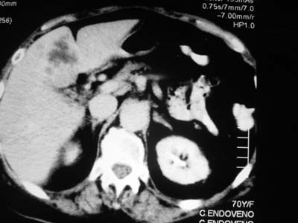

Slide 10
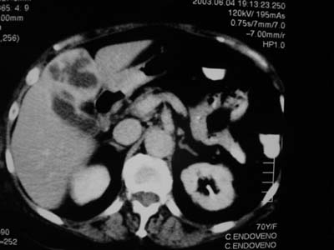

Slide 11
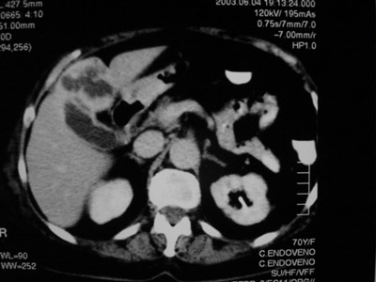

Slide 12
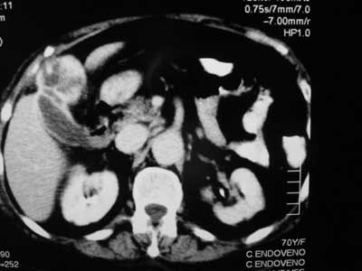

Slide 13
¿Cual es su planteo de orientación diagnóstica?

Slide 14
Proceso neoplásico con necrosis central
Absceso hepático
Colecistitis alitiásica
Absceso amebiano
Absceso micótico
Opine en el formulario adjunto y pase al módulo siguiente

